Slide 1
Chapter04 기본 위젯 익히기
Notes:
제목

Slide 2
뷰와 뷰 상속을 이해한다.
기본 위젯을 다루는 방법을 익힌다.
안드로이드 앱의 기본적인 프로그래밍을 숙달한다.

Slide 3
01 뷰의 개요
02 기본 위젯 다루기
03 기본 위젯 활용하기

Slide 4
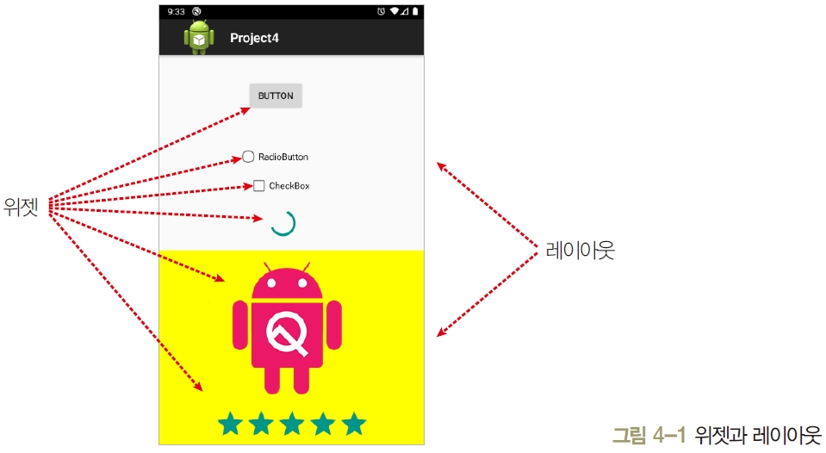
1. 뷰의 개요 ▶뷰와 뷰그룹
View 클래스
안드로이드 화면에서 실제로 사용되는 것들은 모두 View 클래스 상속을 받음
다른 말로＇위젯＇이라고도 함
화면에서 버튼 ➔ 버튼 위젯 / 실제 코드에서 버튼 ➔ 버튼 클래스
다른 위젯을 담을 수 있는 위젯은 레이아웃이라고 함
레이아웃은 ViewGroup 클래스 아래 존재
레이아웃도 크게 보면 위젯에 포함됨

Slide 5
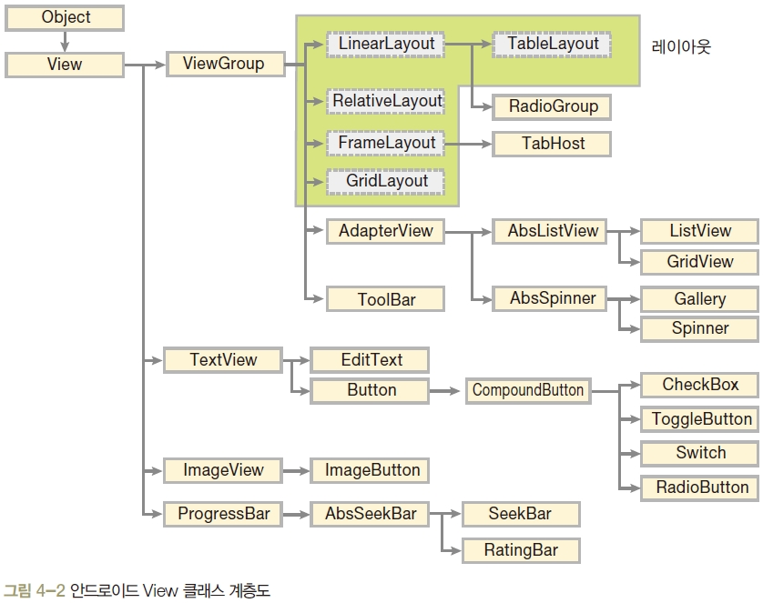
1. 뷰의 개요 ▶뷰와 뷰그룹
View 클래스의 상속을 받은 클래스(위젯) 계층도

Slide 6
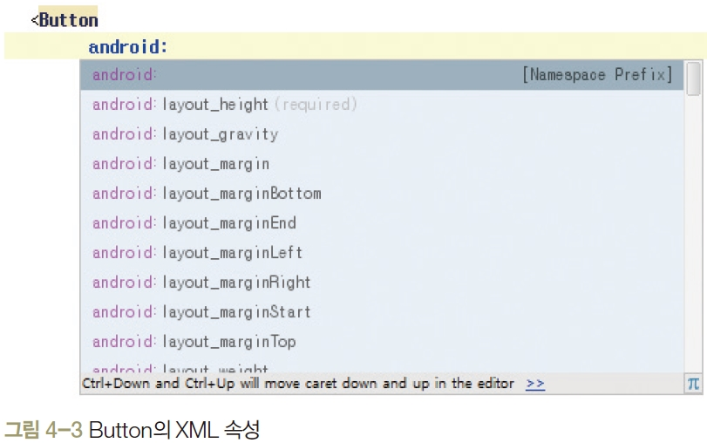
1. 뷰의 개요 ▶뷰와 뷰그룹
Button의 XML 속성

Slide 7
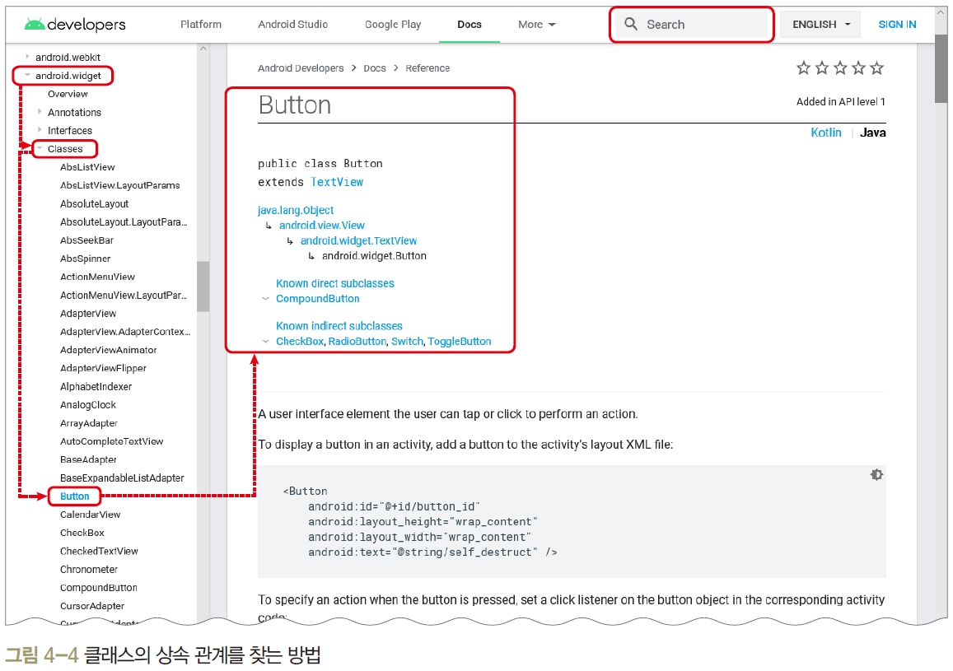
1. 뷰의 개요 ▶뷰와 뷰그룹
클래스 상속 관계 찾기
http://developer.android.com/reference/packages에서 자세히 확인할 수 있음

Slide 8
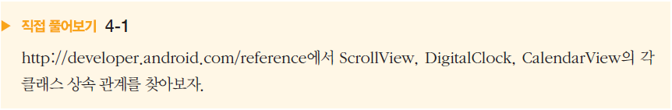
1. 뷰의 개요 ▶뷰와 뷰그룹

Slide 9
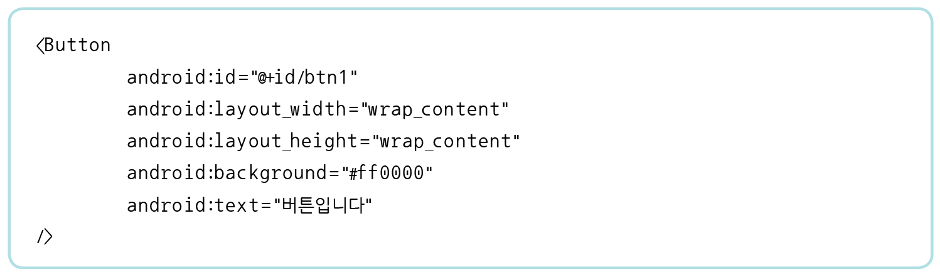
1. 뷰의 개요 ▶View 클래스의 XML 속성
View 클래스로부터 상속받은 Button의 XML 속성

Slide 10
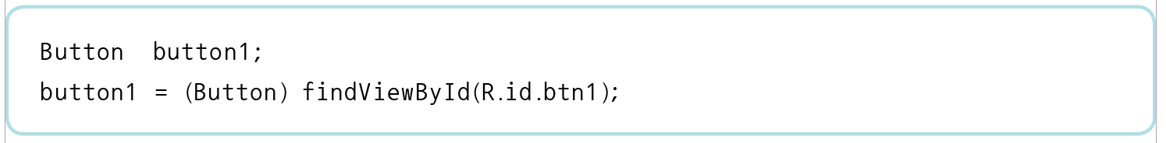
1. 뷰의 개요 ▶View 클래스의 XML 속성
id 속성
id 속성은 모든 위젯의 아이디를 나타냄
Java 코드에서 위젯에 접근할 때 id 속성에 지정한 아이디 사용
id 속성은 위젯에 아이디를 새로 부여하는 개념이므로 “@+id/” 형식으로 지정
/ 다음에는 새로 지정할 id를 적음
⇒ android:id=“@+id/btn1”의 의미 : 버튼 위젯의 아이디를 btn1로 부여한 것

Slide 11
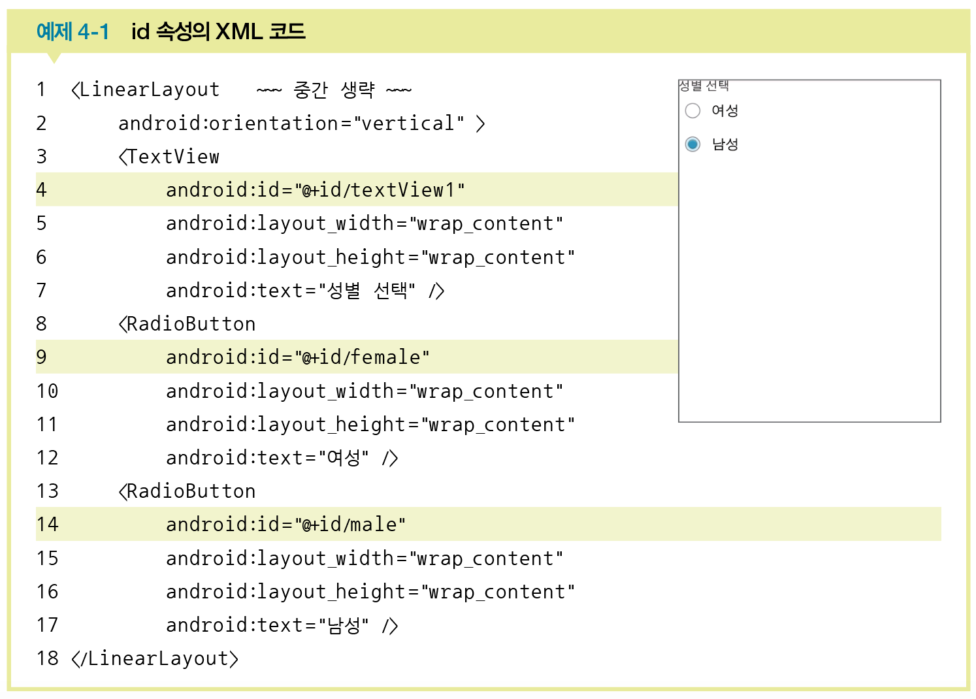
1. 뷰의 개요 ▶View 클래스의 XML 속성

Slide 12
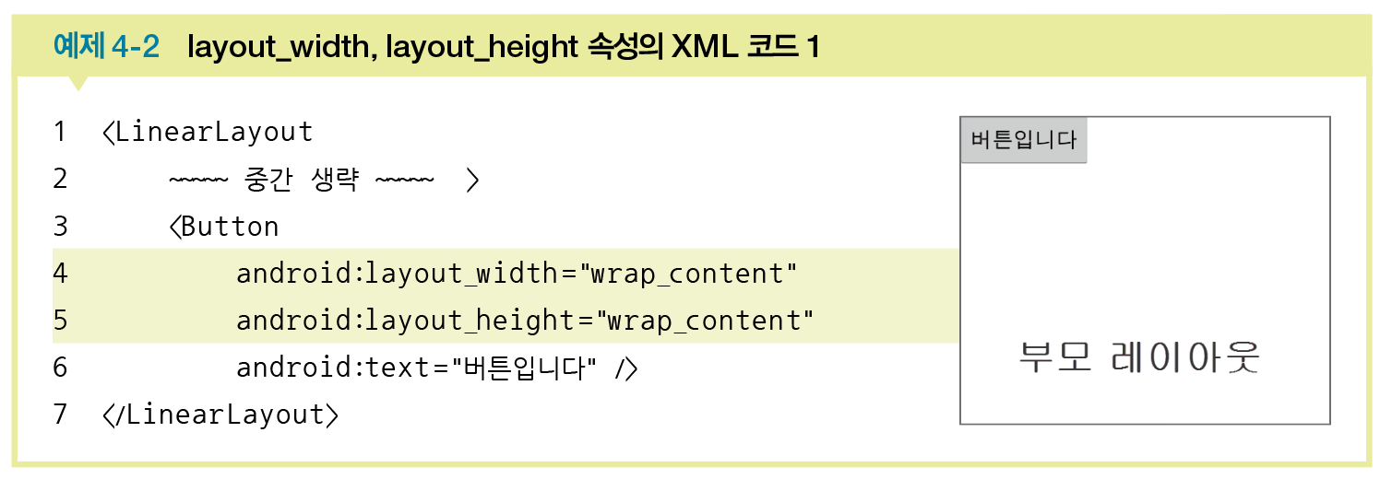
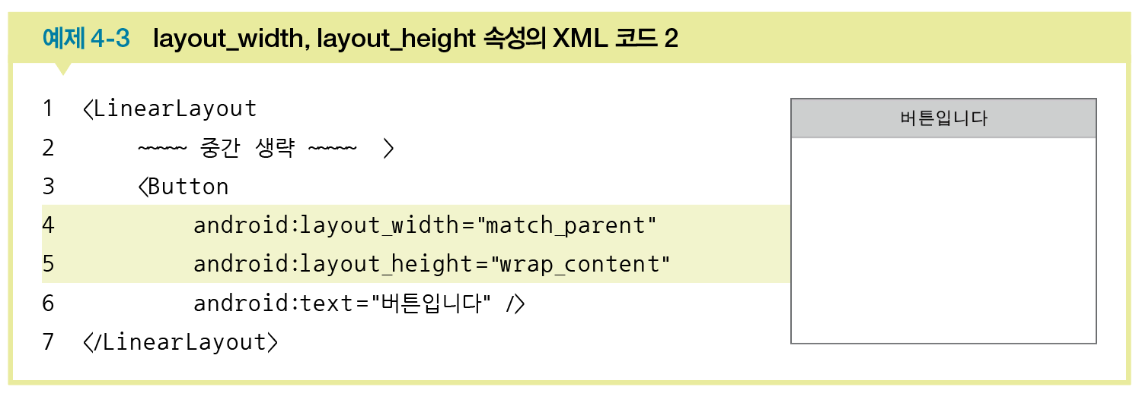
1. 뷰의 개요 ▶View 클래스의 XML 속성
layout_width, layout_height 속성
match_parent : 자신의 부모(대개는 레이아웃)에 폭이나 높이를 맞춤
wrap_content : 자신의 폭이나 높이를 자신 안의 글자가 들어갈 정도로만 설정

Slide 13
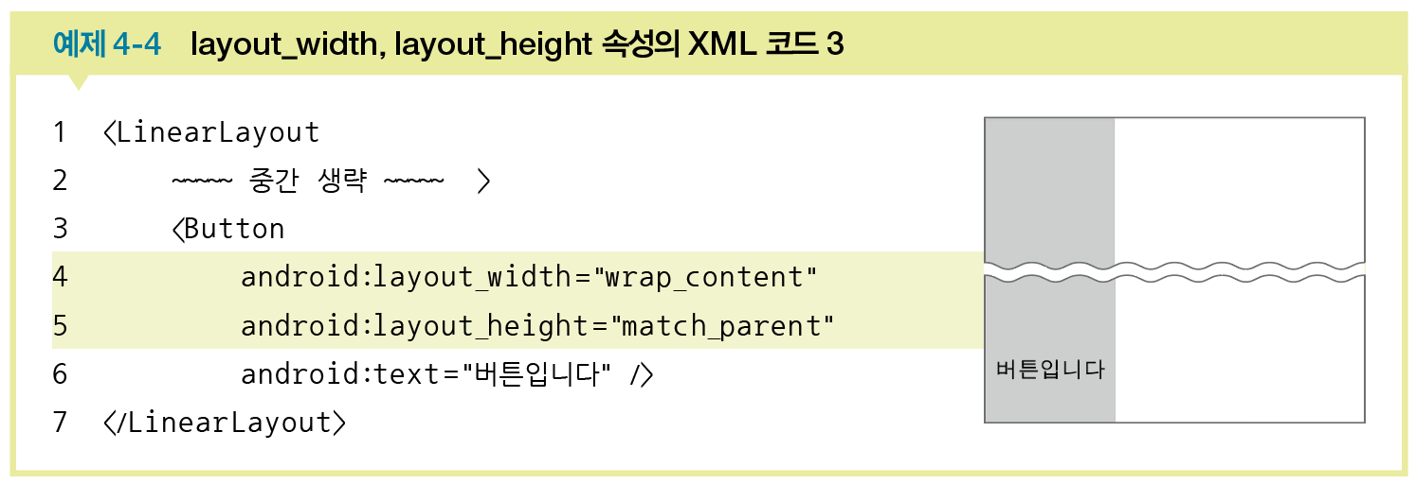
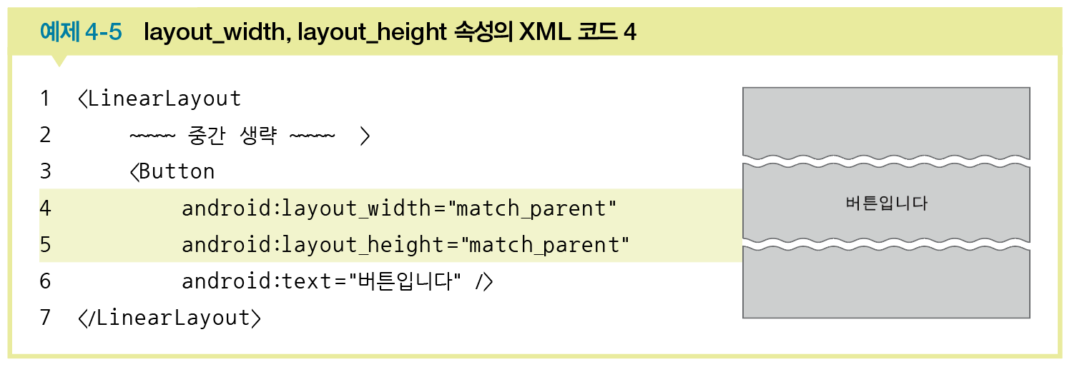
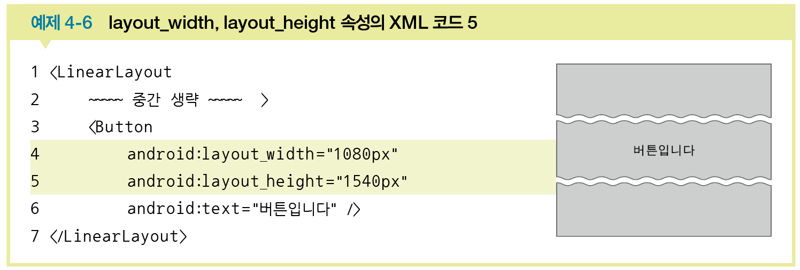
1. 뷰의 개요 ▶View 클래스의 XML 속성
layout_width, layout_height 속성

Slide 14
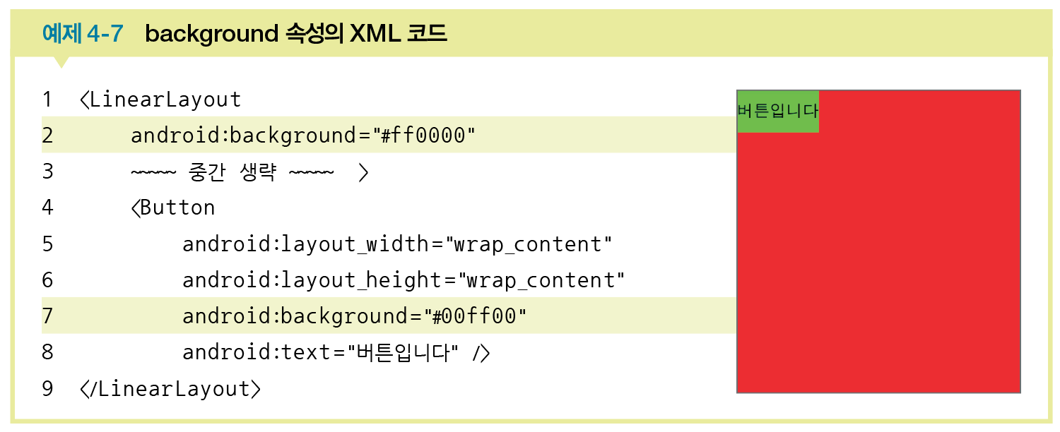
1. 뷰의 개요 ▶View 클래스의 XML 속성
background 속성
background 속성은 위젯의 색상을 주로 #RRGGBB 값으로 지정

Slide 15
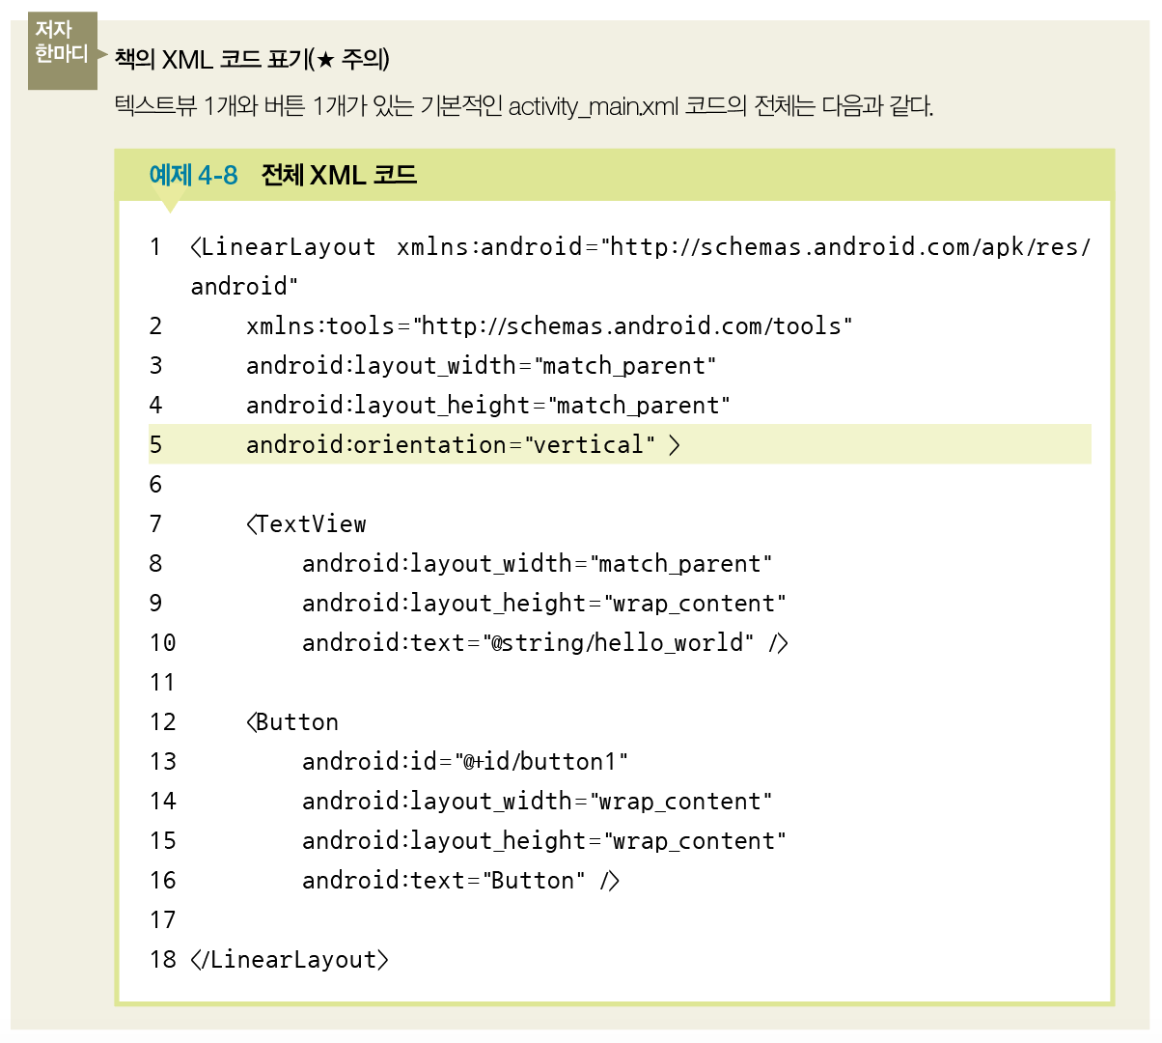
1. 뷰의 개요 ▶View 클래스의 XML 속성

Slide 16
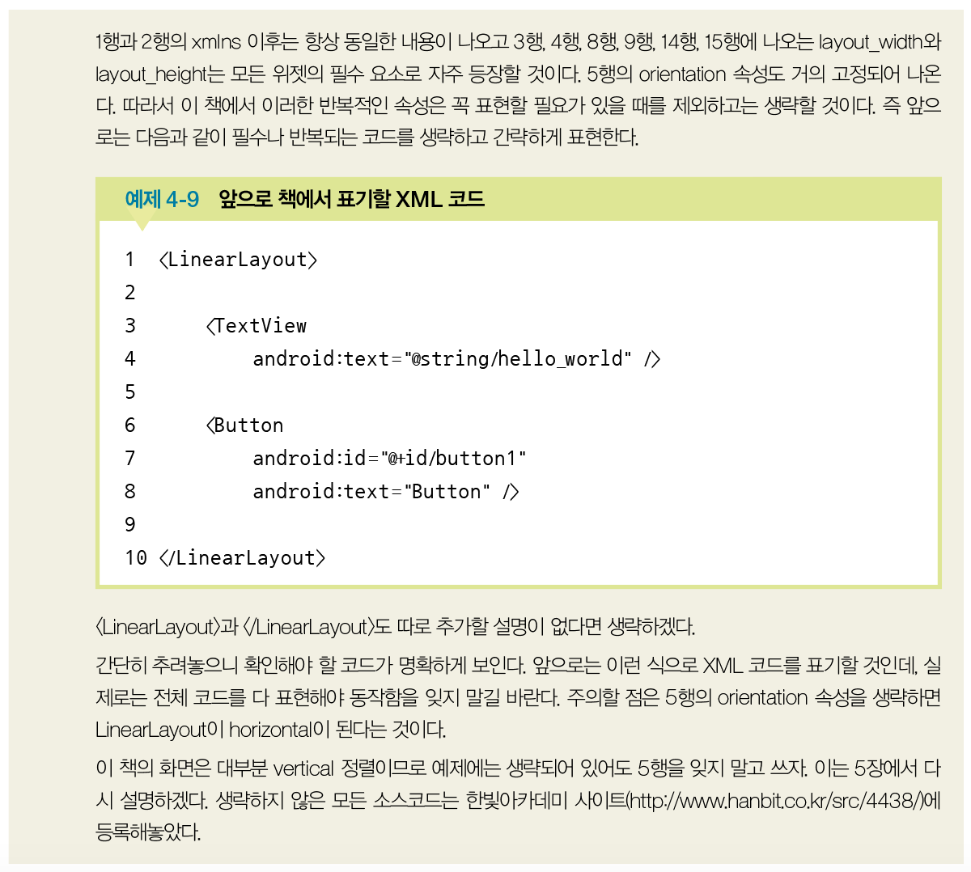
1. 뷰의 개요 ▶View 클래스의 XML 속성

Slide 17
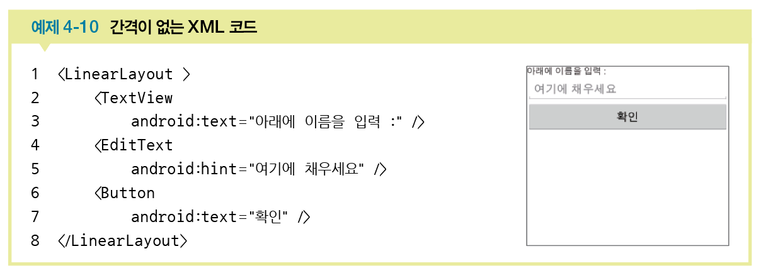
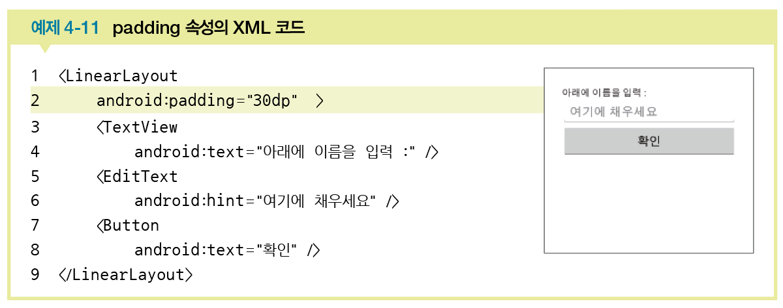
1. 뷰의 개요 ▶View 클래스의 XML 속성
padding 속성
Padding은 위젯의 경계선으로부터 위젯 안의 요소가 떨어지도록 설정

Slide 18
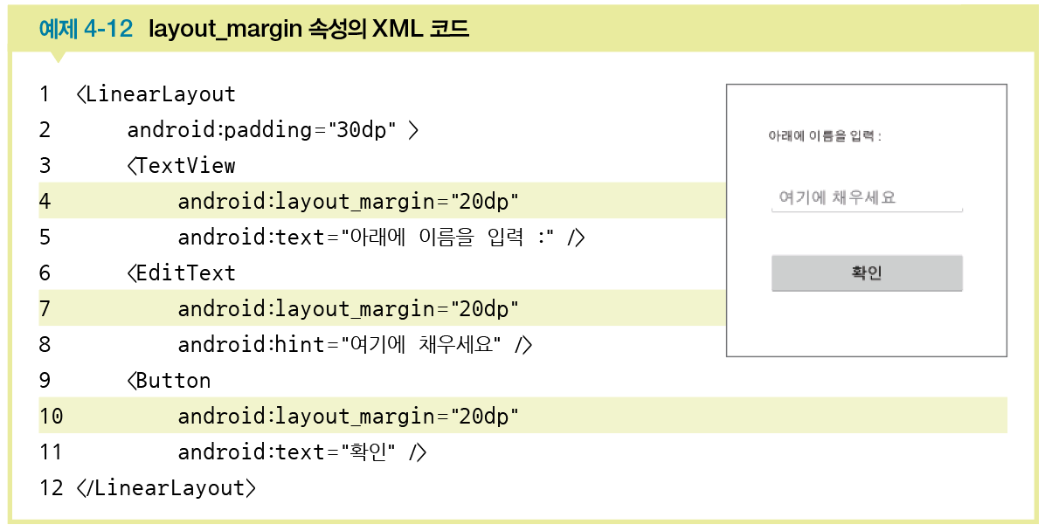
1. 뷰의 개요 ▶View 클래스의 XML 속성
layout_margin 속성
위젯과 위젯 사이에 여유를 두고 싶다면 layout_margin 속성을 사용

Slide 19
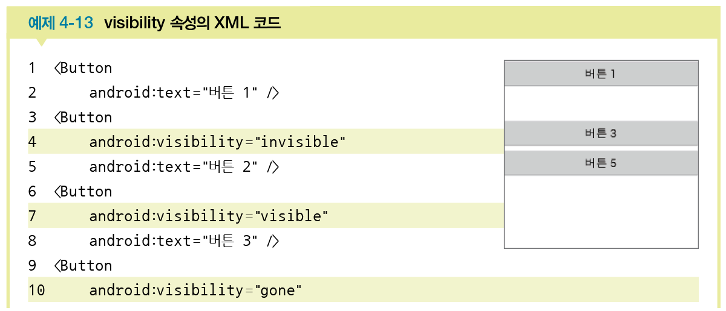
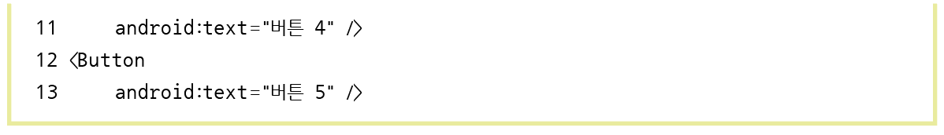
1. 뷰의 개요 ▶View 클래스의 XML 속성
visibility 속성
visibility 속성은 위젯을 보일 것인지 여부를 결정
디폴트인 visible은 보이는 상태, invisible과 gone은 안 보이는 상태

Slide 20
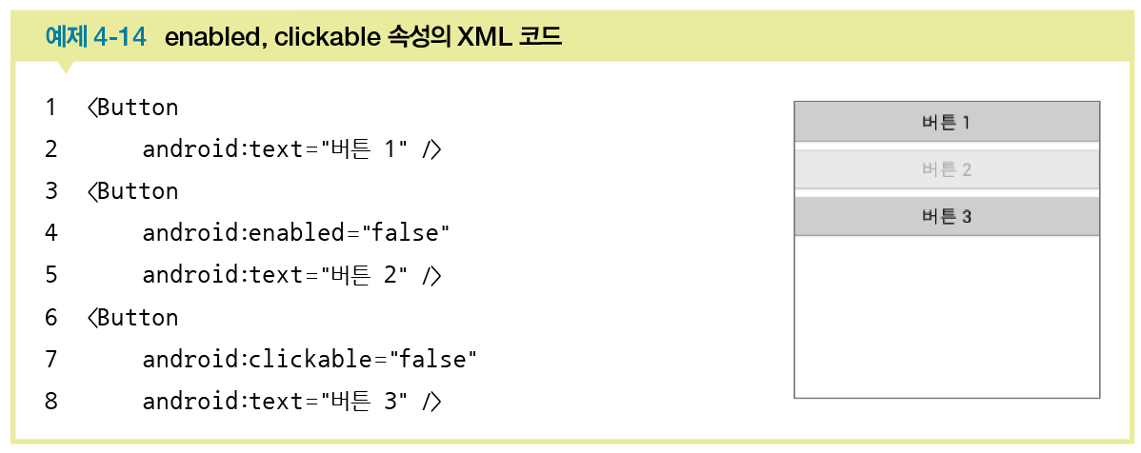
1. 뷰의 개요 ▶View 클래스의 XML 속성
enabled, clickable 속성
enabled 속성 : 위젯의 동작 여부
clickable 속성 : 클릭이나 터치가 가능하도록 함
true와 false로 지정(디폴트: true)

Slide 21
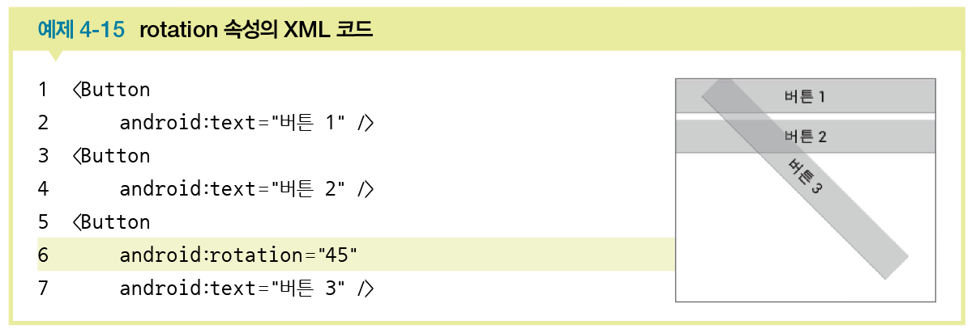
1. 뷰의 개요 ▶View 클래스의 XML 속성
rotation 속성
rotation은 위젯을 회전시켜서 출력
값은 각도로 지정

Slide 22
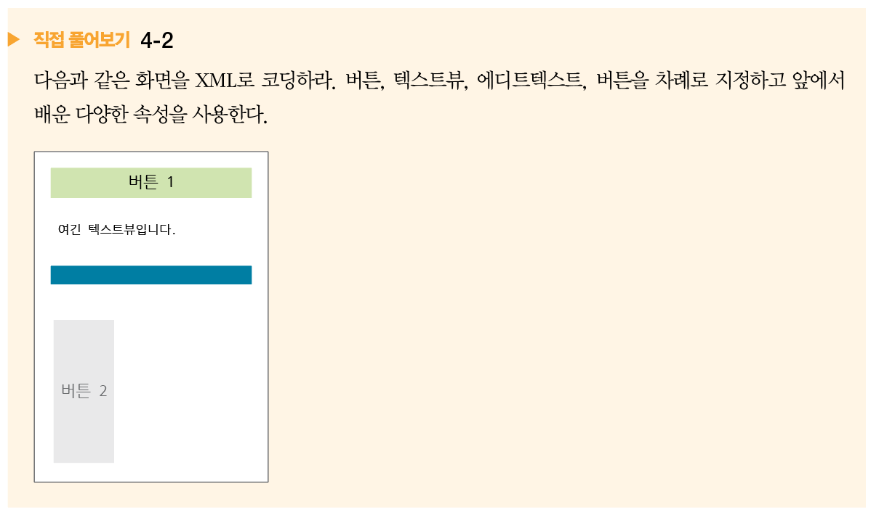
1. 뷰의 개요 ▶View 클래스의 XML 속성

Slide 23
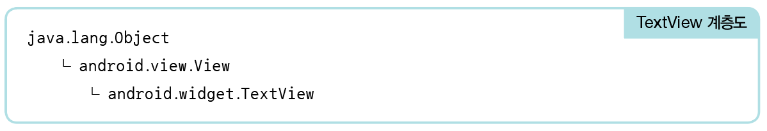
2. 기본 위젯 다루기 ▶ 텍스트뷰
텍스트뷰의 속성
text 속성 : 텍스트뷰에 나타나는 문자열 표현
textColor 속성 : 글자의 색상을 지정, #RRGGBB나 #AARRGGBB 형식
textSize 속성 : 글자의 크기를 dp, px, in, mm, sp 단위로 지정
typeface 속성 : 글자의 글꼴을 지정
값으로 sans, serif, monospace 설정, 디폴트는 normal
textStyle 속성 : 글자의 스타일을 지정
값으로 bold, italic, bold|italic을 설정, 디폴트는 normal
singleLine 속성 : 글이 길어 줄이 넘어갈 경우 강제로 한 줄만 출력하고 문자열의 맨 뒤에 ‘...’를 표시.
값으로 true와 false를 설정할 수 있으며 디폴트는 false

Slide 24
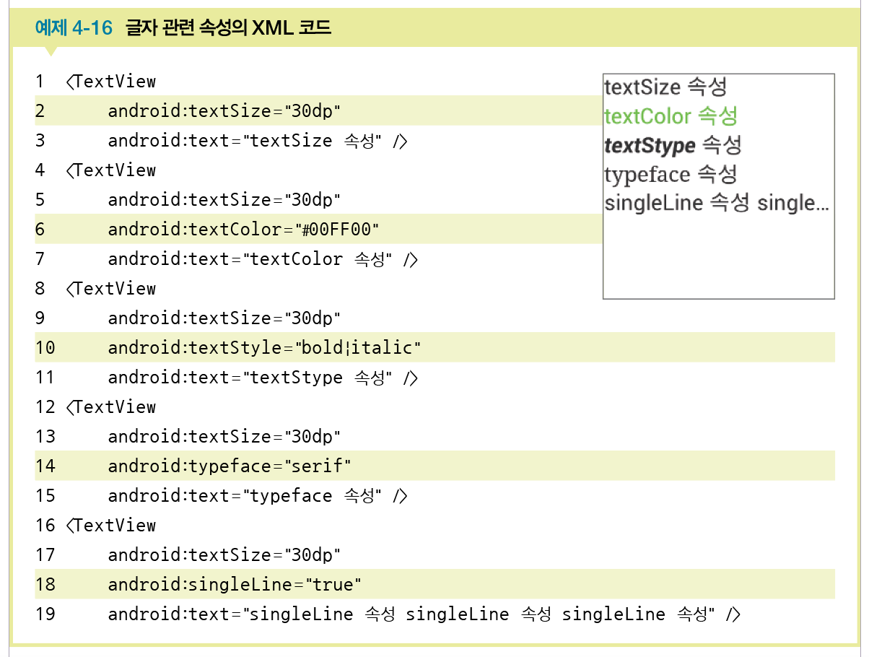
2. 기본 위젯 다루기 ▶ 텍스트뷰

Slide 25
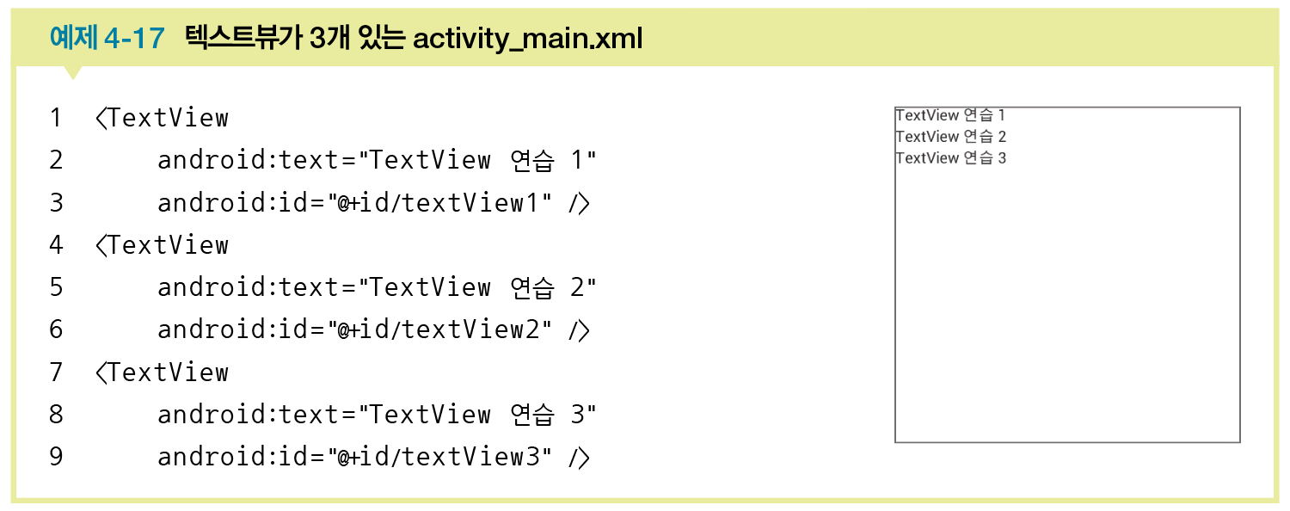
2. 기본 위젯 다루기 ▶ Java 코드로 XML 속성 설정
id 속성과 text만 설정한 XML 파일

Slide 26
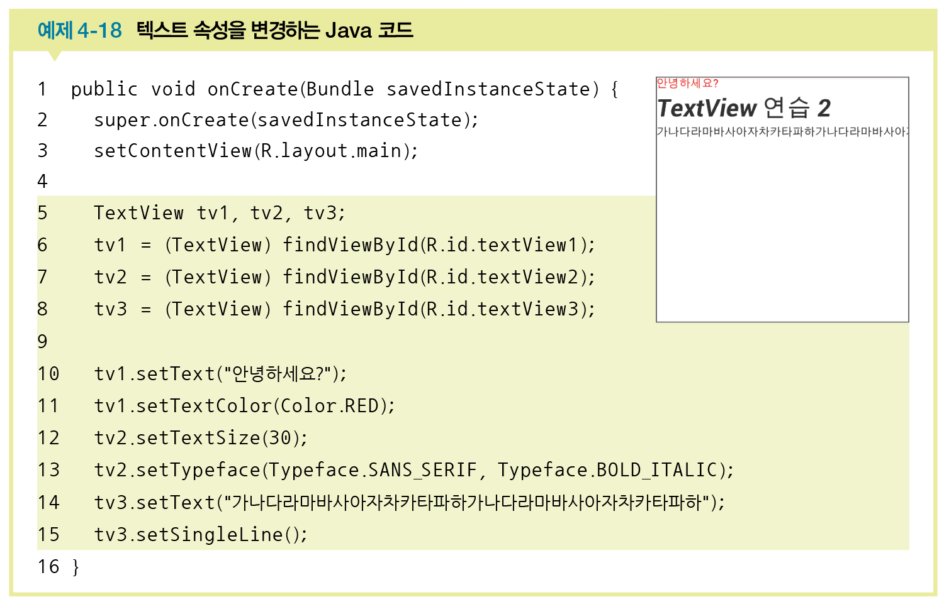
2. 기본 위젯 다루기 ▶ Java 코드로 XML 속성 설정
XML 속성을 Java 코드로 설정

Slide 27
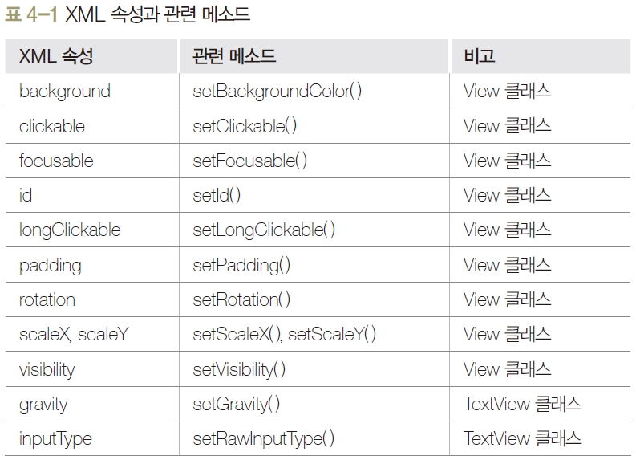
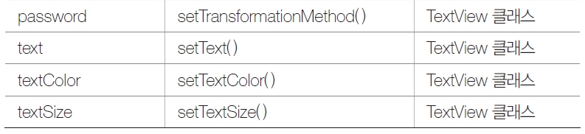
2. 기본 위젯 다루기 ▶ Java 코드로 XML 속성 설정
많이 사용되는 View 클래스 또는 TextView 클래스의 XML 속성과 메소드

Slide 28
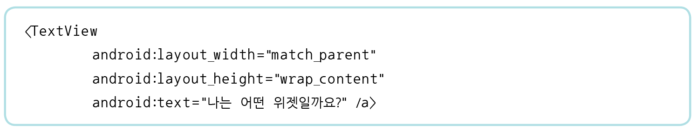
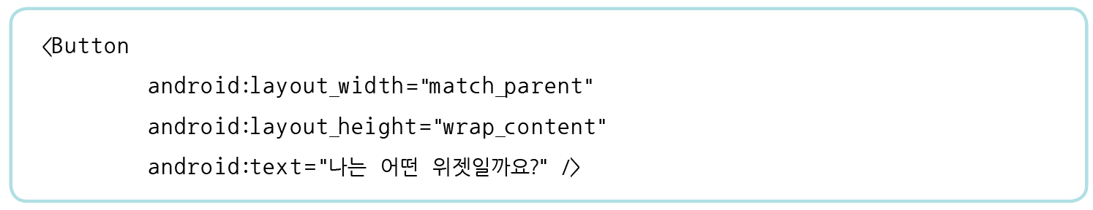
2. 기본 위젯 다루기 ▶ 버튼과 에디트텍스트
버튼과 에디트텍스트
사용자에게서 어떤 값을 입력받기 위한 가장 기본적인 위젯
View와 TextView 클래스를 상속받음
⇒ 거의 비슷하게 사용 가능

Slide 29
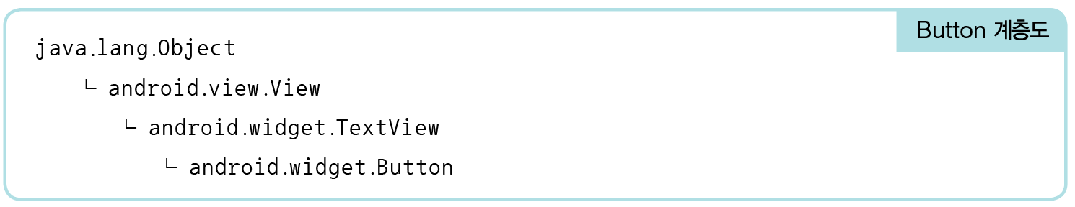
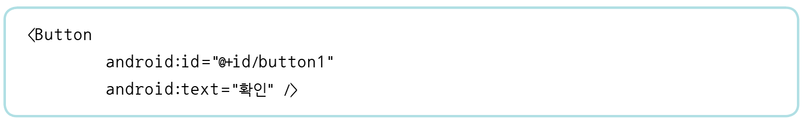
2. 기본 위젯 다루기 ▶ 버튼과 에디트텍스트
버튼
일반적인 버튼의 XML 코드

Slide 30
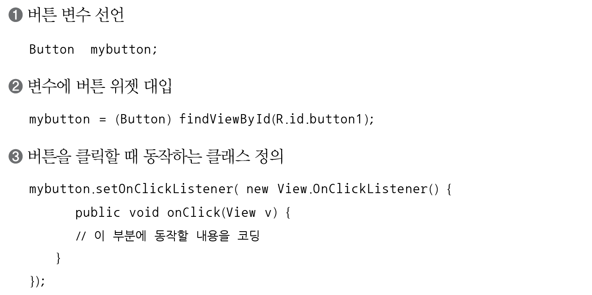
2. 기본 위젯 다루기 ▶ 버튼과 에디트텍스트
버튼을 클릭했을 때 동작하는 Java 코드 3단계

Slide 31
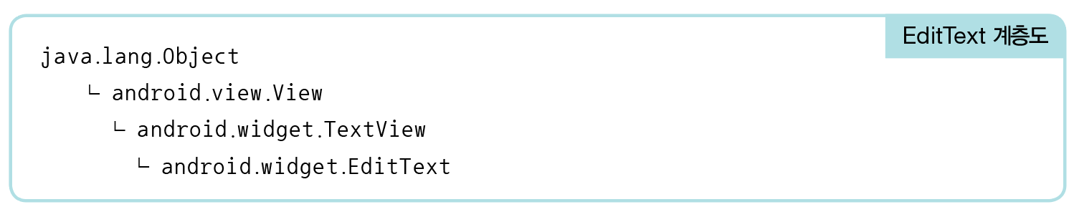
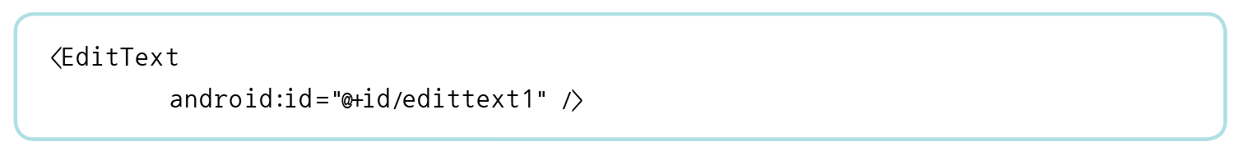
2. 기본 위젯 다루기 ▶ 버튼과 에디트텍스트
에디트텍스트
값을 입력받은 후 해당 값을 Java 코드에 가져와서 사용하는 용도로 많이 사용
일반적인 에디트텍스트의 XML 코드

Slide 32
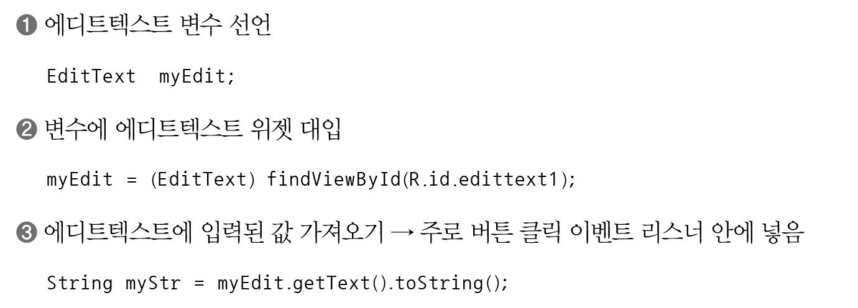
2. 기본 위젯 다루기 ▶ 버튼과 에디트텍스트
에디트텍스트의 값을 가져오는 Java코드 3단계

Slide 33
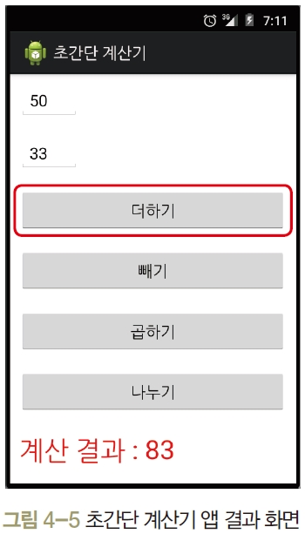
2. 기본 위젯 다루기 ▶ 버튼과 에디트텍스트
안드로이드 프로젝트 생성
(1) 프로젝트 이름 : Project4_1
(2) 패키지 이름 : com.cookandroid.project4_1
화면 디자인 및 편집
(1) EditText 2개, Button 4개, TextView 1개 생성
(2) 각 위젯에 layout_margin을 적절히 지정(예: 10dp)
(3) TextView는 색상- 빨간색, 글자 크기- 30dp로 지정
(4) 각 위젯의 id는 위에서부터 차례로 Edit1, Edit2, BtnAdd, BtnSub, BtnMul, BtnDiv, TextResult로 함

Slide 34
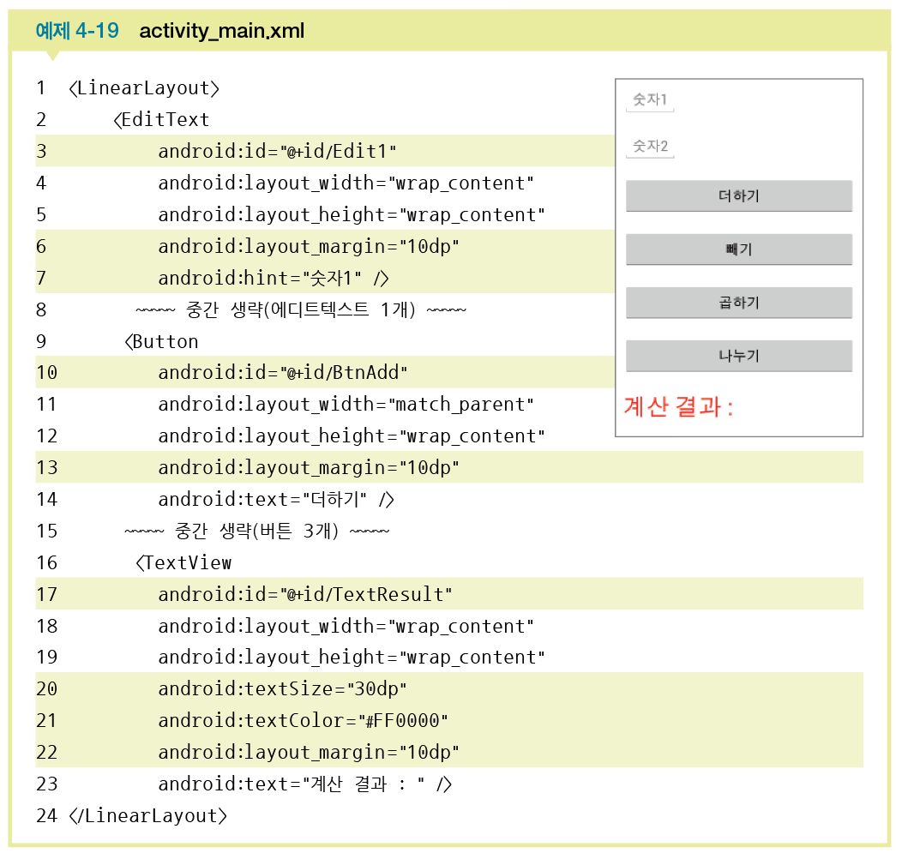
2. 기본 위젯 다루기 ▶ 버튼과 에디트텍스트
화면 디자인 및 편집

Slide 35
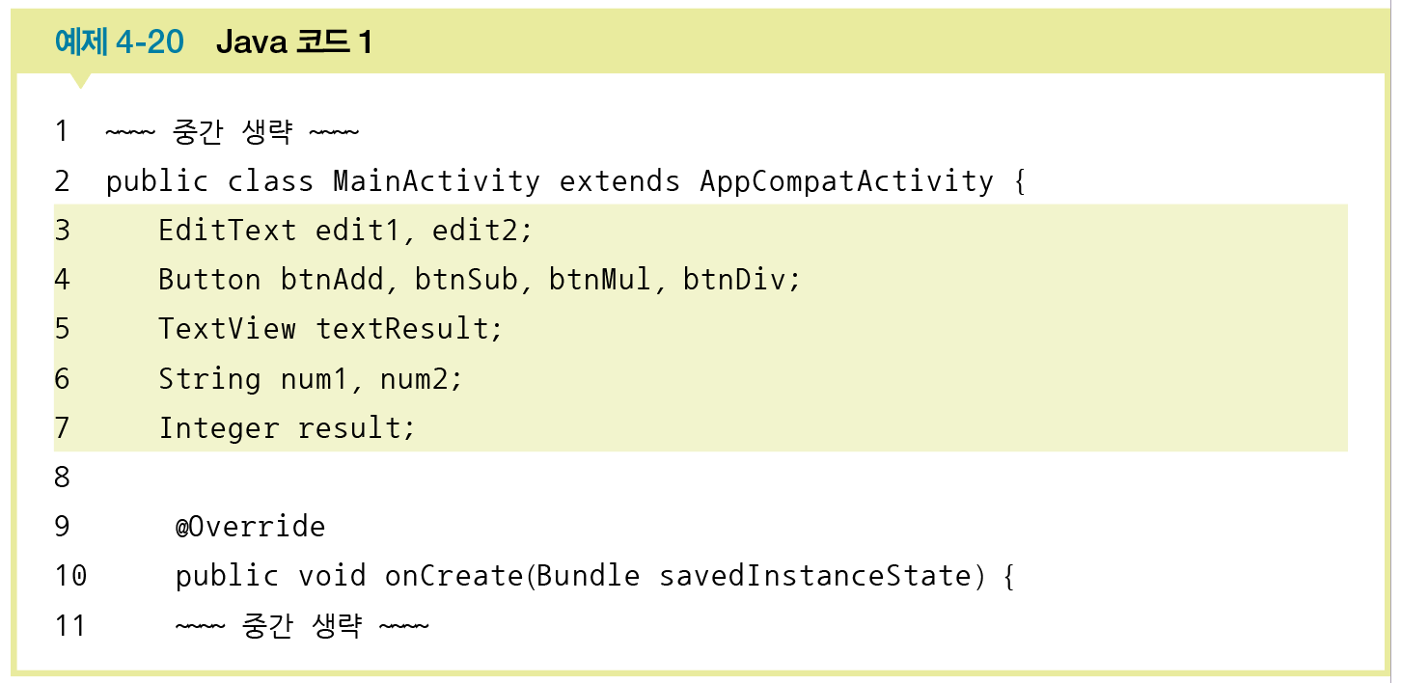
2. 기본 위젯 다루기 ▶ 버튼과 에디트텍스트
Java 코드 작성 및 수정
(1) Project Tree에서 [app]-[java]-[패키지이름]-[MainActivity]에 아래 변수 선언
activity_main.xml의 7개 위젯에 대응할 위젯 변수 7개
입력될 2개 문자열을 저장할 문자열 변수 2개
계산 결과를 저장할 정수 변수 1개

Slide 36
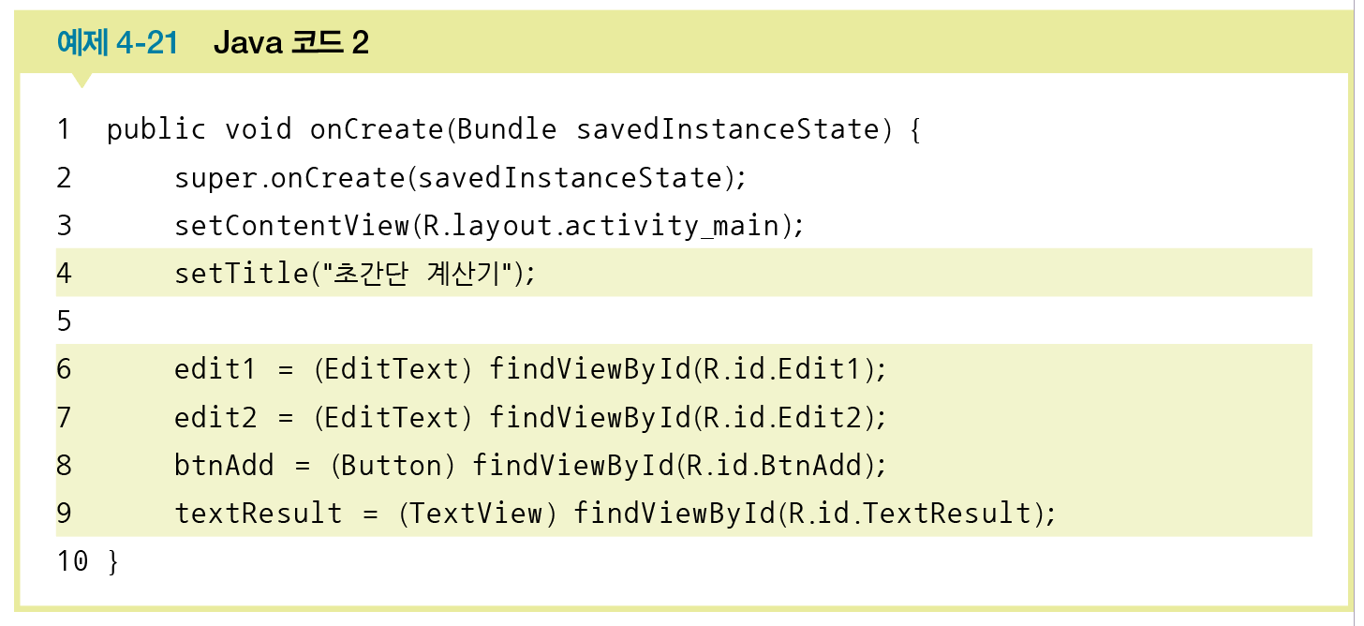
2. 기본 위젯 다루기 ▶ 버튼과 에디트텍스트
Java 코드 작성 및 수정
(2) 메인 메소드인 onCreate( ) 내부를 코딩 - <더하기> 부분
에디트텍스트 2개를 변수에 대입
버튼(더하기) 1개를 변수에 대입
텍스트뷰 1개를 변수에 대입

Slide 37
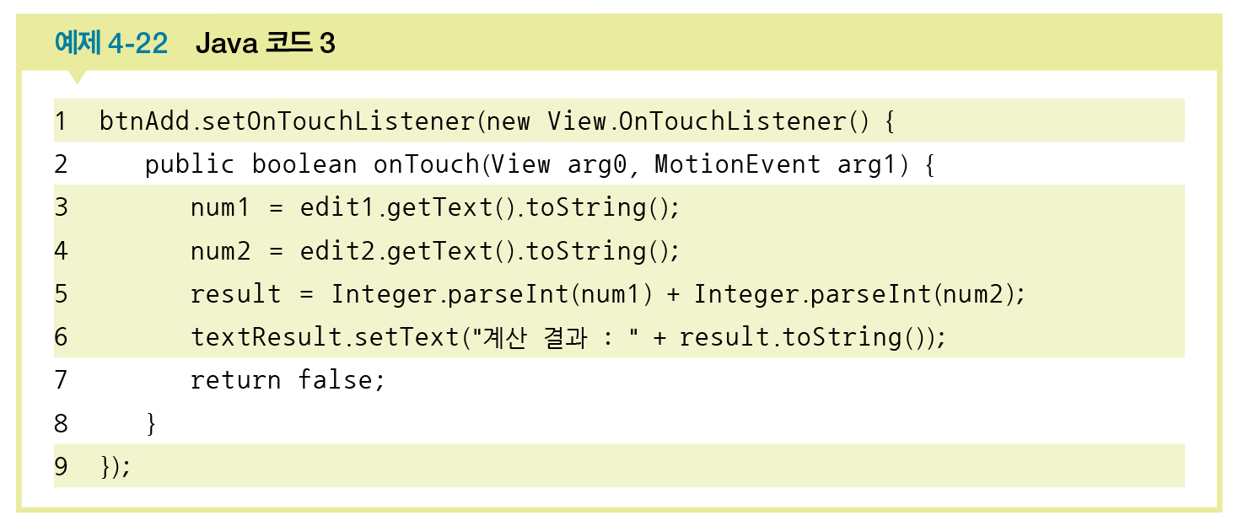
2. 기본 위젯 다루기 ▶ 버튼과 에디트텍스트
Java 코드 작성 및 수정
(3) 메인 메소드인 onCreate( ) 내부를 코딩 - <더하기> 버튼 클릭했을 때 동작
버튼에 터치 이벤트 리스너 정의
터치 시에 동작하는 내용을 onTouch( ) 메소드 안에 코딩

Slide 38
2. 기본 위젯 다루기 ▶ 버튼과 에디트텍스트
프로젝트 실행 및 결과 확인
(1) [Run As]-[Run ‘app’] 선택 혹은 [Run ‘app’] 아이콘 클릭
[반복] 3 Java 코드 작성 및 수정
빼기, 곱하기, 나누기 코드 작성
완성된 코드 : 다음 슬라이드

Slide 39
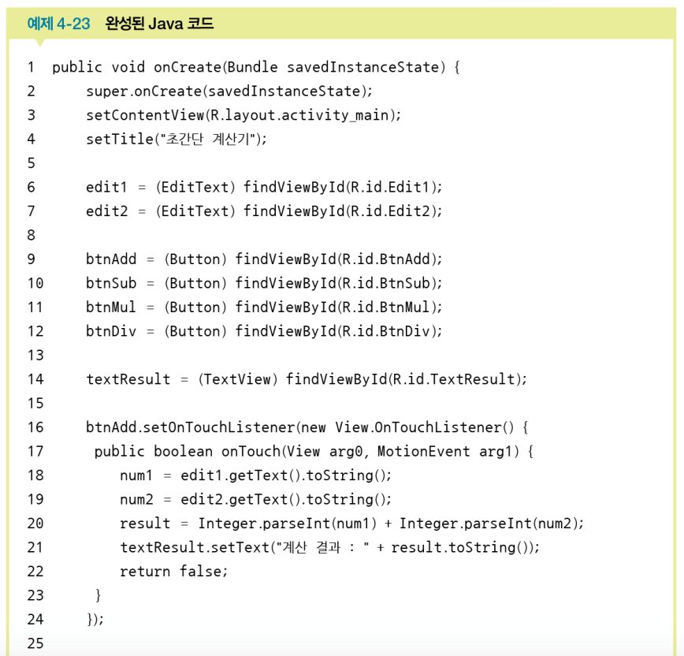
2. 기본 위젯 다루기 ▶ 버튼과 에디트텍스트

Slide 40
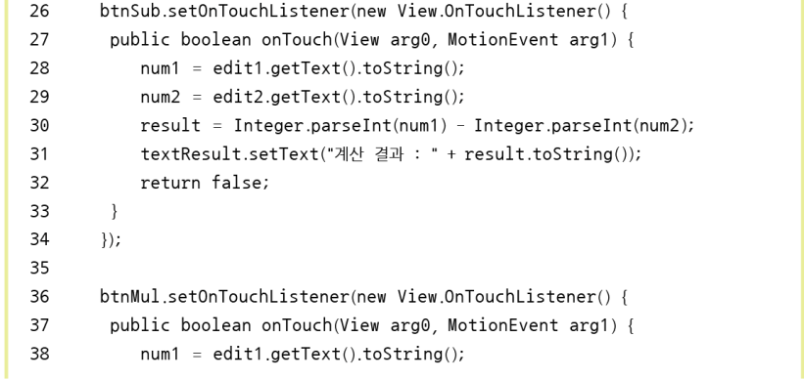
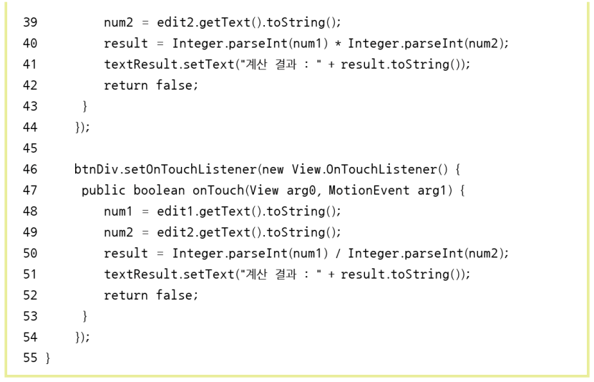
2. 기본 위젯 다루기 ▶ 버튼과 에디트텍스트

Slide 41
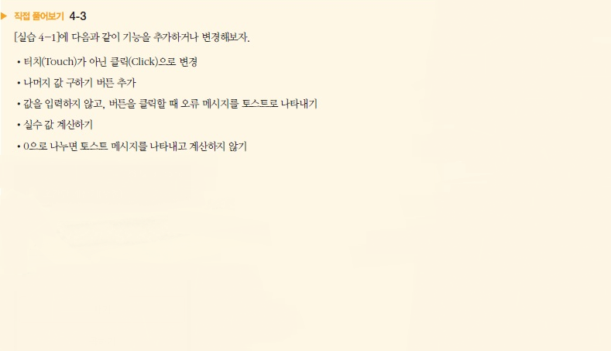
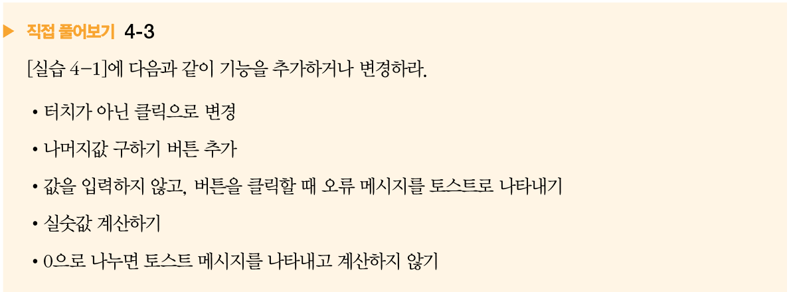
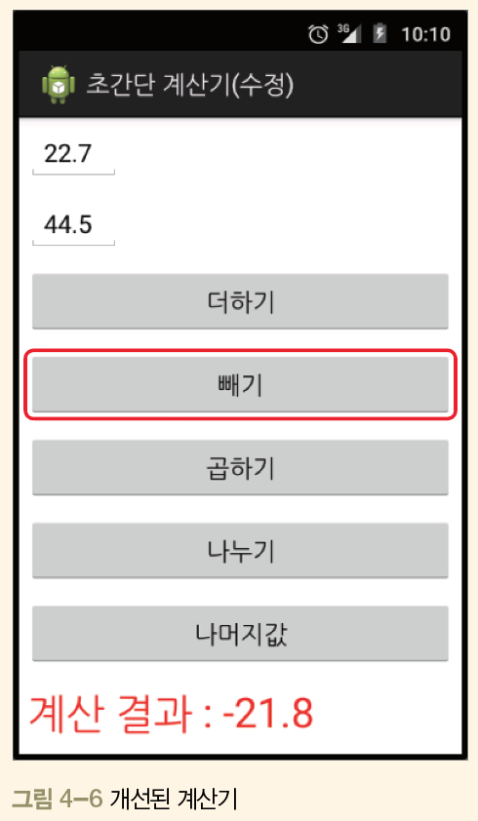
2. 기본 위젯 다루기 ▶ 버튼과 에디트텍스트

Slide 42
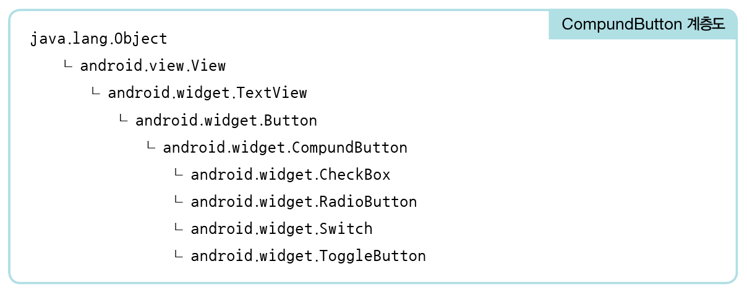
3. 기본 위젯 활용하기 ▶ 컴파운드버튼
CompoundButton 클래스
Button 클래스의 하위 클래스
체크박스, 라디오버튼, 스위치, 토글버튼의 상위 클래스

Slide 43

3. 기본 위젯 활용하기 ▶ 컴파운드버튼
체크박스
체크할 때마다 상태가 체크, 언체크로 변경
여러 개의 체크박스가 있어도 서로 독립적으로 동작

Slide 44


3. 기본 위젯 활용하기 ▶ 컴파운드버튼
체크박스에서 체크와 언체크가 바뀌었을 때 Java 코드 3단계

Slide 45

3. 기본 위젯 활용하기 ▶ 컴파운드버튼
스위치와 토글버튼
스위치와 토글버튼은 모양만 조금 다를 뿐 용도는 거의 동일

Slide 46

3. 기본 위젯 활용하기 ▶ 컴파운드버튼
라디오버튼과 라디오그룹
라디오버튼 : 여러 개 중 하나만 선택해야 하는 경우에 사용
라디오그룹 : 라디오버튼만 여러 개 나열하면 클릭하는 것마다 모두 중복 선택이 되므로 라디오그룹과 함께 사용해야 함

Slide 47

3. 기본 위젯 활용하기 ▶ 이미지뷰와 이미지버튼
이미지뷰(Image View)
그림을 출력하는 위젯으로 그림이 필요하거나 화면을 화려하게 구성할 때 사용
이미지뷰에 보여줄 그림 파일은 프로젝트의 [res]-[drawable]에 있어야 함
접근 : XML에서 “@drawable/그림 아이디” 형식

Slide 48

3. 기본 위젯 활용하기 ▶ 이미지뷰와 이미지버튼
이미지뷰 및 이미지버튼의 XML 속성
src : 이미지의 경로를 나타냄
maxHeight/maxWidth : 이미지의 크기를 지정
scaleType : 이미지의 확대/축소 방식 지정
그림 파일이 [res]-[drawable] 폴더에 있어야 사용 가능

Slide 49

3. 기본 위젯 활용하기 ▶ 이미지뷰와 이미지버튼

Slide 50

3. 기본 위젯 활용하기 ▶ 이미지뷰와 이미지버튼
안드로이드 프로젝트 생성
(1) 프로젝트 이름 : Project4_2
(2) 패키지 이름 : com.cookandroid.project4_2

Slide 51

3. 기본 위젯 활용하기 ▶ 이미지뷰와 이미지버튼
화면 및 디자인 편집
(1) 프로젝트의 [res]-[drawable]에 강아지, 고양이, 토끼 그림 파일을 미리 복사

Slide 52
3. 기본 위젯 활용하기 ▶ 이미지뷰와 이미지버튼
화면 및 디자인 편집
(2) Project Tree에서 [app]-[res]-[layout]-[activity_main.xml] 더블클릭 – 아래쪽[Text] 탭 클릭 – 화면을 코딩
TextView, CheckBox, TextView, RadioGroup, RadioButton 각각 3개, Button, ImageView의 차례로 만듦
레이아웃에 padding을 적절히 지정
맨 위의 TextView와 CheckBox를 제외하고, 나머지 위젯은 visibility 속성을 invisible로 지정
위젯의 id는 위에서부터 Text1, ChkAgree, Text2, Rgroup1, RdoDog, RdoCat, RdoRabbit, BtnOK, ImgPet으로 함

Slide 53


3. 기본 위젯 활용하기 ▶ 이미지뷰와 이미지버튼

Slide 54

3. 기본 위젯 활용하기 ▶ 이미지뷰와 이미지버튼
Java 코드 작성 및 수정
(3) Project Tree에서 [app]-[java]-[패키지 이름]-[MainActivity]에 전역변수 선언
activity_main.xml의 9개 위젯에 대응할 위젯 변수 9개

Slide 55

3. 기본 위젯 활용하기 ▶ 이미지뷰와 이미지버튼
Java 코드 작성 및 수정
(4) 각 위젯을 변수에 대입. onCreate( ) 메소드 안에서 처리

Slide 56


3. 기본 위젯 활용하기 ▶ 이미지뷰와 이미지버튼
Java 코드 작성 및 수정
(5) <시작함> 체크박스를 체크/언체크할 때 동작하는 리스너를 onCreate( ) 내부에 정의

Slide 57

3. 기본 위젯 활용하기 ▶ 이미지뷰와 이미지버튼
Java 코드 작성 및 수정
(6) <선택 완료>를 클릭하면 동작하는 리스너를 onCreate( ) 메소드 내부에 정의

Slide 58

3. 기본 위젯 활용하기 ▶ 이미지뷰와 이미지버튼

